Slide 1
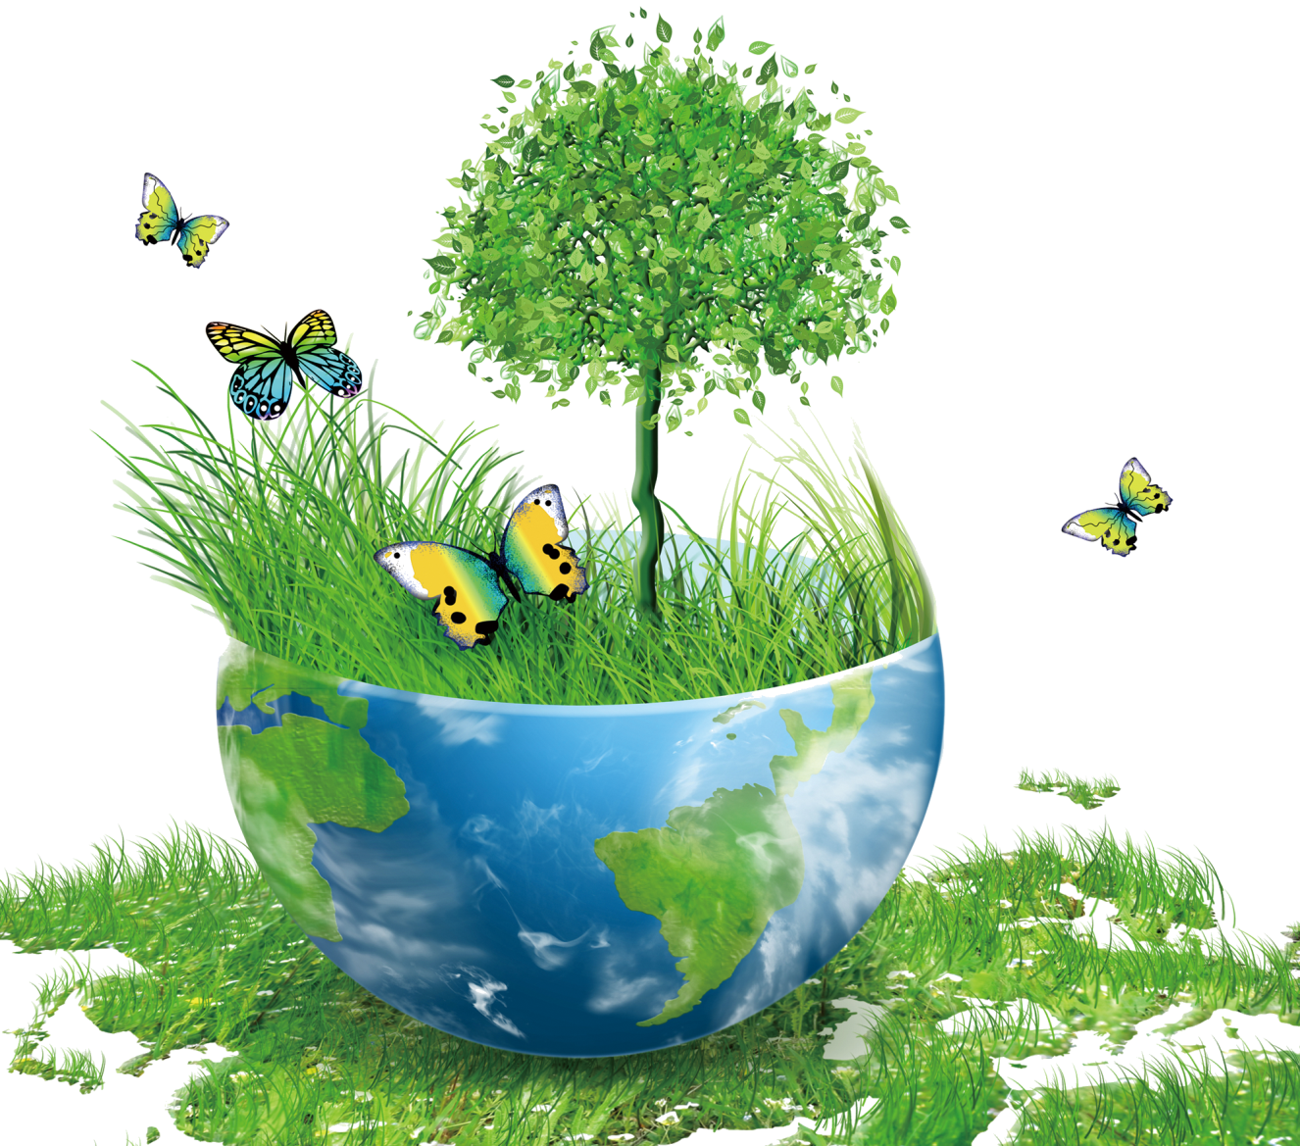
РАСТЕНИЯ ― ЧАСТЬ ЖИВОЙ ПРИРОДЫ
Коваленко Е. В.,
учитель начальных классов
ГУО «Средняя школа № 17 г. Барановичи»

Slide 3
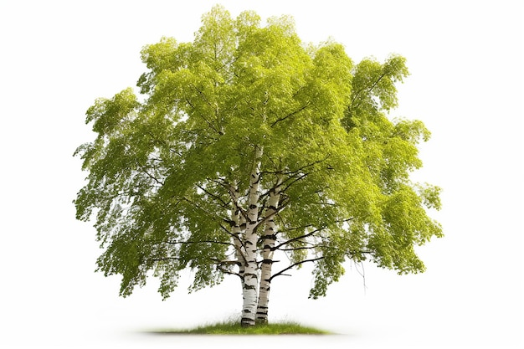
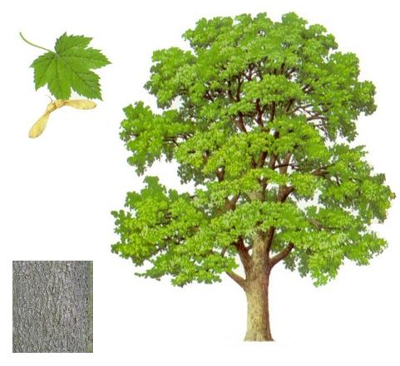
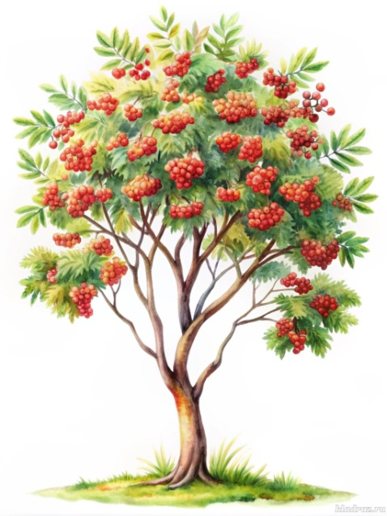
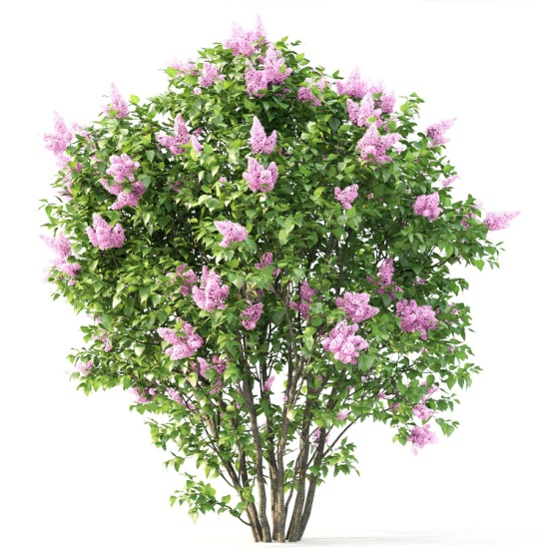
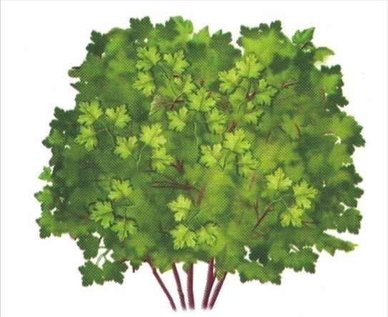
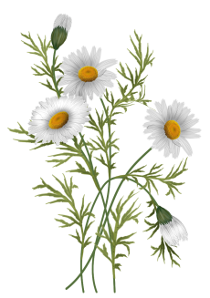


Slide 7

0
1
0
0
1

